Slide 1
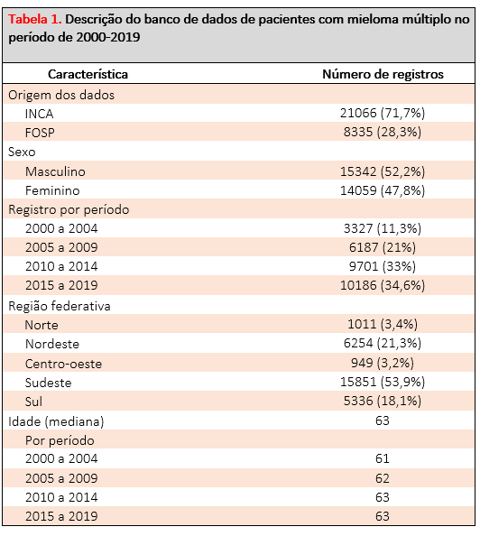
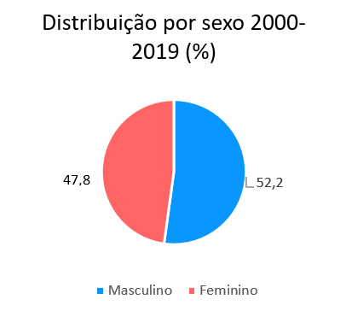
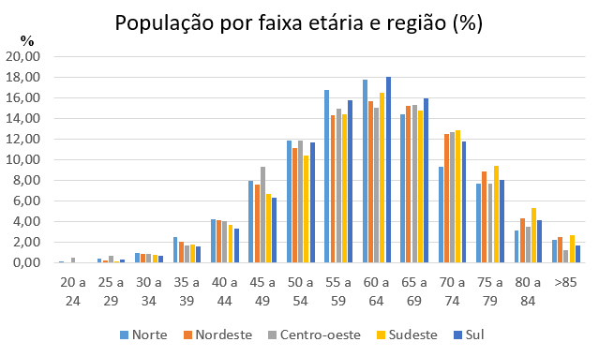
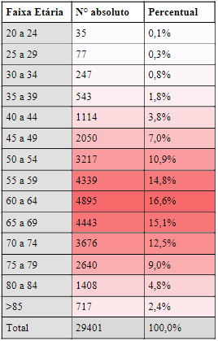
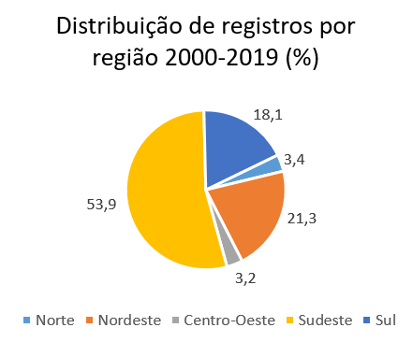
Encontro de Ciência e Inovação 2023
CARACTERÍSTICAS EPIDEMIOLÓGICAS DO MIELOMA MÚLTIPLO NO BRASIL: 20 ANOS DO REGISTRO HOSPITALAR DE CÂNCER
H. V. S. Chaves; M. P. Curado; F. L. M. Gallo
INTRODUÇÃO
OBJETIVO
RESULTADOS E CONCLUSÃO
O Mieloma Múltiplo (MM) é uma neoplasia de células plasmocitárias que cursa com a produção anômala de imunoglobulinas e consequente lesão de órgãos-alvo, podendo causar anemia, hipercalcemia, lesões líticas e insuficiência renal. A despeito das estratégias de tratamento atuais, o seu tratamento não tem caráter curativo. O MM representa 1% de todos os canceres e 10% dos canceres hematológicos, sendo a terceira neoplasia hematológica mais comum. A incidência do MM está fortemente relacionada às idades mais avançadas, mas a impressão dos Hematologistas no Brasil é de que o diagnóstico é feito em faixa etária mais jovem que a habitual. Dados Epidemiológicos da realidade brasileira são escassos, o que prejudica a projeção de recursos para tratamento da doença.
Avaliar dados epidemiológicos de sexo e idade dos pacientes com MM no Brasil entre os anos de 2000 a 2019 e avaliar se há tendência de faixa etária mais jovem do que o descrito na população mundial.
Dos 29401 registros válidos (tabela 1), há uma discreta predominância do sexo masculino (52,2%, fig 1). A mediana de idade é de 63 anos (20-101 anos), o que é inferior a casuísticas internacionais previamente reportadas. A população abaixo dos 65 anos representou 56,1% (n = 16517) dos casos, sendo de 3% (n = 902) a população abaixo dos 40 anos de idade (tabela 2). A região sudeste foi a responsável pela maioria dos registros com 53,9% (n = 15851) e a região norte contribui com a minoria, com 3,4% (n=1011, fig 2). Nossos estudo representa o maior levantamento epidemiológico de pacientes com MM do Brasil e sugere, pela primeira vez, uma faixa etária de diagnóstico mais jovem que o habitual. Os dados poderão ser usados para planejamento de recursos do tratamento da doença.
MÉTODOS
Obtivemos os dados públicos reportados aos Registros Hospitalares do Câncer das plataformas do INCA (Instituto Nacional do Câncer) e da FOSP (Fundação Oncocentro de São Paulo) dos indivíduos com MM, contendo sexo, idade ao diagnóstico e ano de diagnóstico. Estratificamos os indivíduos em intervalo de 5 anos a partir do ano de 2000 a 2019 e a partir da região em que foram diagnosticados. Foram excluídos casos abaixo de 20 anos. A análise estatítsica foi realizada pelo Departamento de Gestão de Dados do AC Camargo Cancer Center, usando os testes de Qui-quadrado e as comparações por Método Pairwise.
Figura 3 Distribuição da população analisada por faixa etária e região. Sem diferença entre as regiões.
Referências:
Acesso às referências através do QR Code.
Figuras 1 e 2.. Distribuição de registros por região e por sexo entre 2000-2019
Tabela 2. Distribuição de registros por faixa etária no Brasil, 2000-2019.

